Slide 1
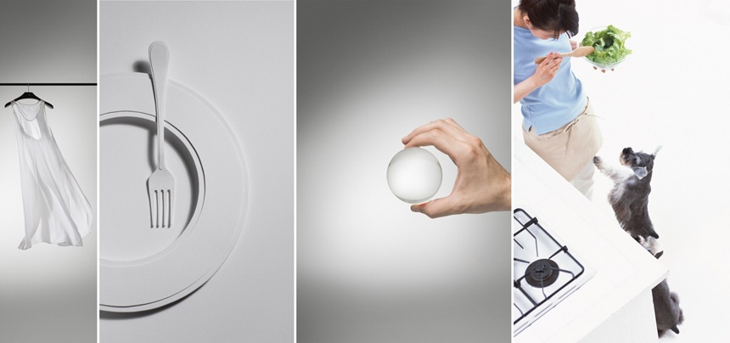
Cliente: Patricia Cardim
Data: 02/04/2015
Vendedor(a): Dani E.
Técnico(a): Stéfany Todaka

Slide 2
CLOSET
PATRICIA CARDIM
Cliente: Patricia Cardim
Data: 02/04/2015
Vendedor(a): Dani E.
Técnico(a): Stéfany Todaka

Slide 3
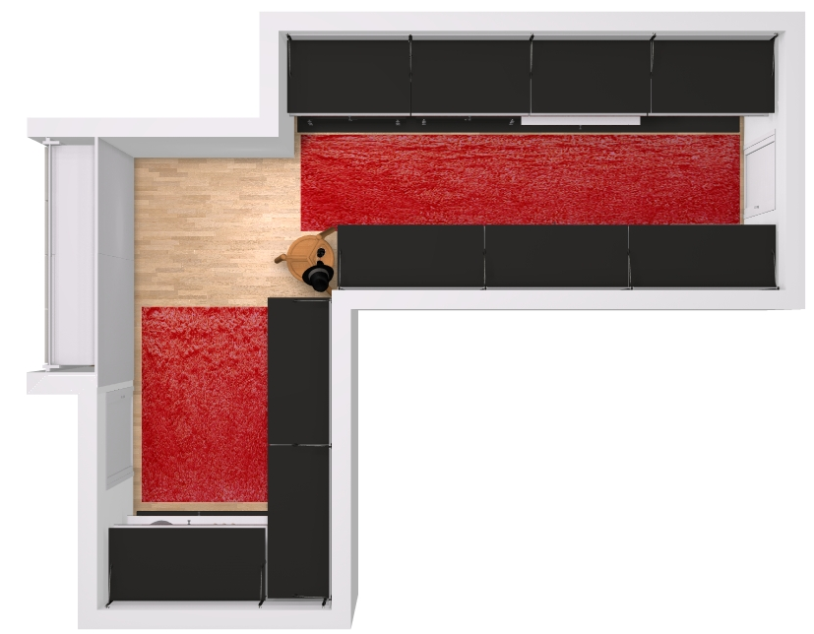
ACABAMENTOS
Lite
Fundo
Pintura Fosca Branca
Prateleiras
Pintura Fosca Branca
Pintura Fosca Black
Frente Gaveta
Pintura Brilho Black
Puxador
Monograma
Panca
Pintura Fosca Black
Porta
Espelho Cristal
Acessórios
Borda de alumínio
Trava
Matelassê
Tutto ornare
Divisórias
Suporte Palitó
Cliente: Patricia Cardim
Ambiente: Closet Sra
Linha: Armário
Modelo: Lite

Slide 4
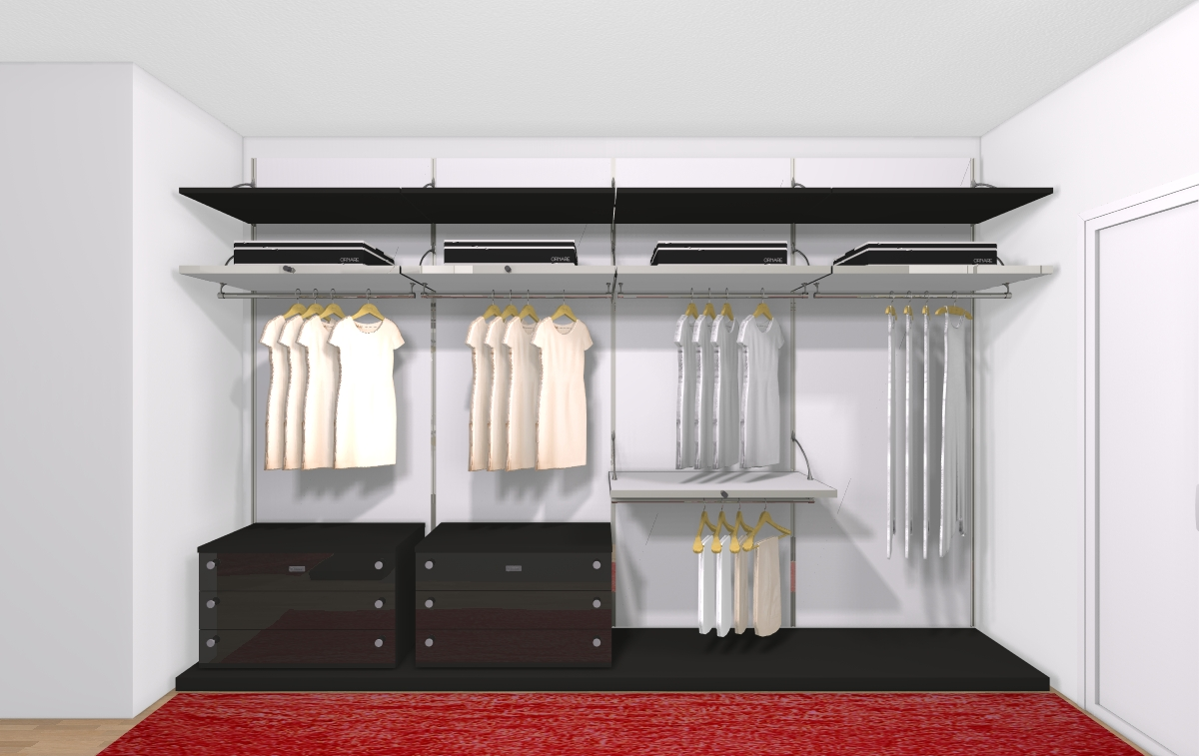
Cliente: Patricia Cardim
Ambiente: Closet Sra
Linha: Armário
Modelo: Lite

Slide 5
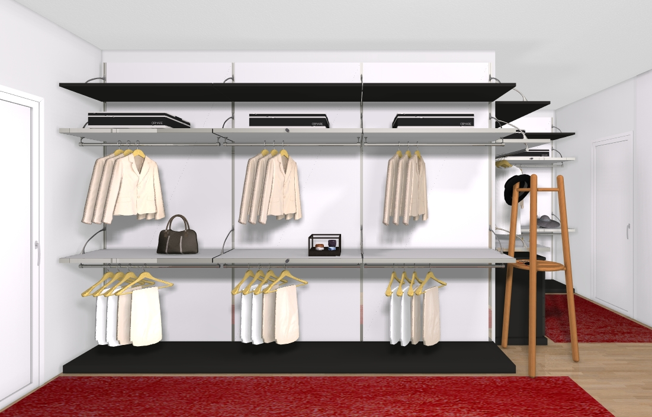
Cliente: Patricia Cardim
Ambiente: Closet Sra
Linha: Armário
Modelo: Lite

Slide 6
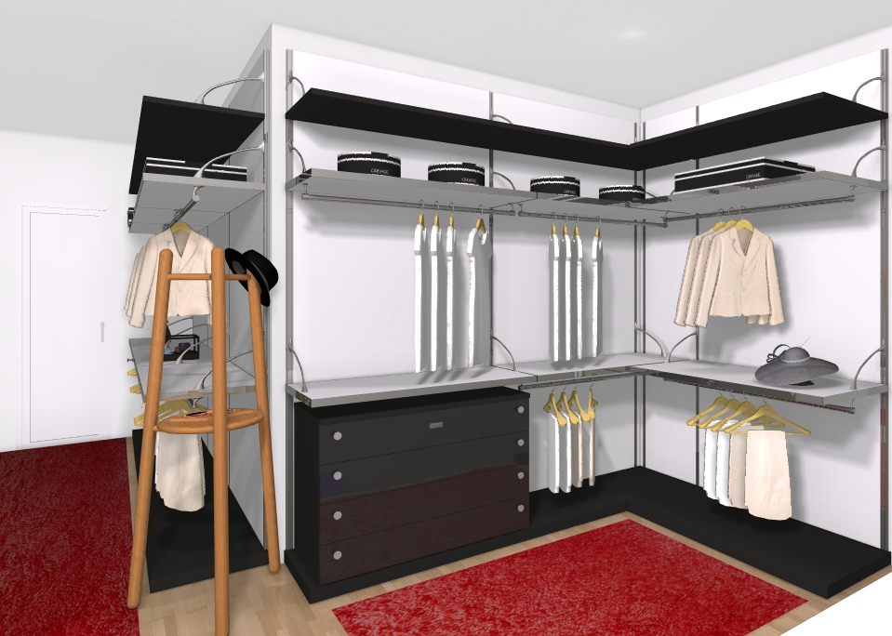
Cliente: Patricia Cardim
Ambiente: Closet Sra
Linha: Armário
Modelo: Lite

Slide 7
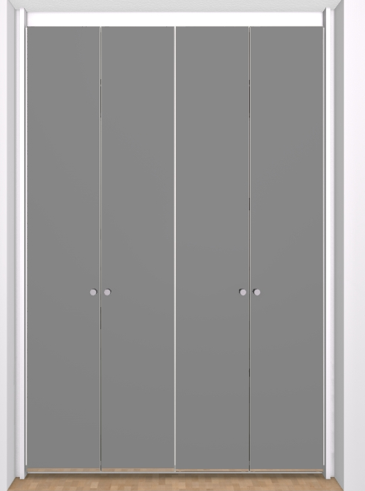
Cliente: Patricia Cardim
Ambiente: Closet Sra
Linha: Armário
Modelo: Lite

Slide 8
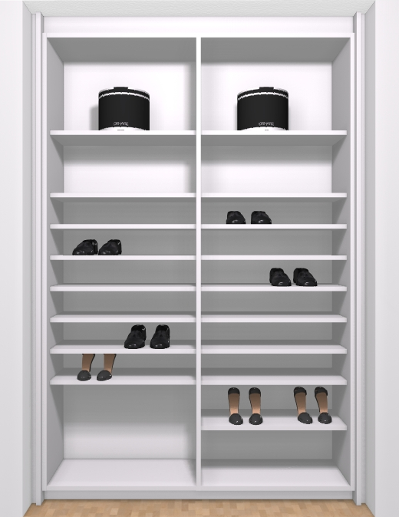
Cliente: Patricia Cardim
Ambiente: Closet Sra
Linha: Armário
Modelo: Lite

Slide 9
SUITE 01
Cliente: Patricia Cardim
Data: 02/04/2015
Vendedor(a): Dani E.
Técnico(a): Stéfany Todaka

Slide 10
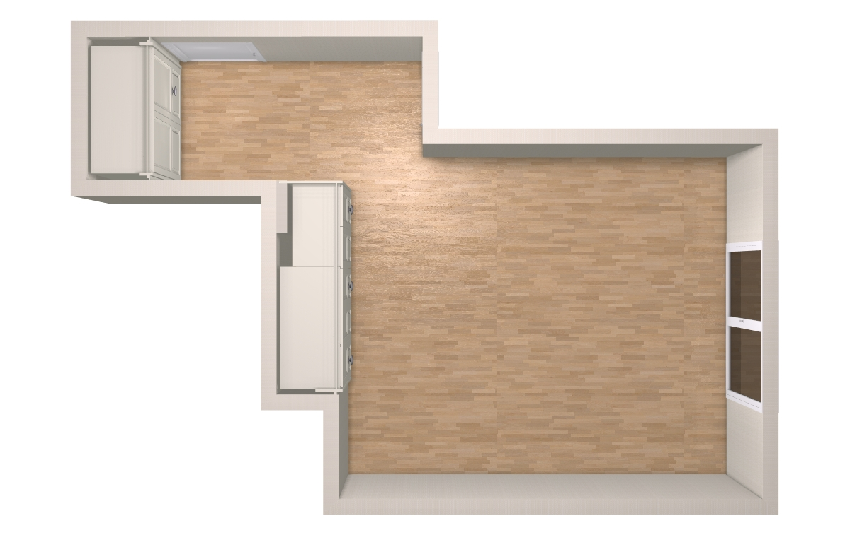
ACABAMENTOS
Externo
Pintura Fosca Barbante
Complementos
Pintura Fosca Barbante
Porta
Pintura Fosca Barbante
Puxador
Velos
Paris
Fundo
Pintura Fosca Dijon
Frente Gaveta
Pintura Brilho Prússia
Tampo Couro
Couro Ocean
Cliente: Patricia Cardim
Ambiente: Suite 01
Linha: Armário
Modelo: Paris

Slide 11
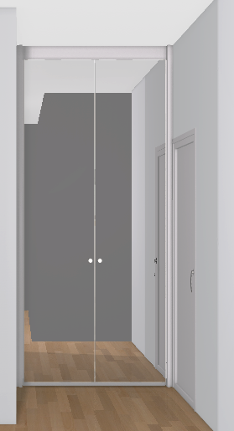
Cliente: Patricia Cardim
Ambiente: Suite 01
Linha: Armário
Modelo: Paris

Slide 12
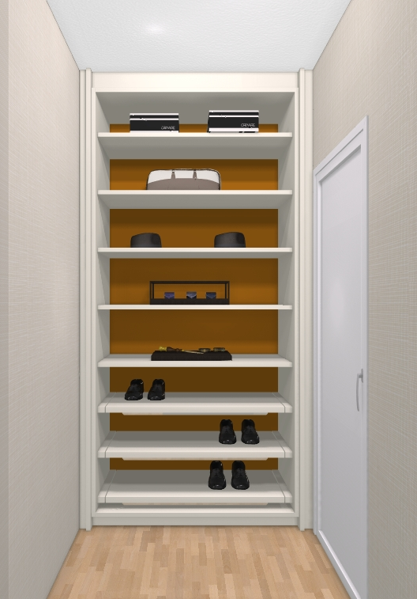
Cliente: Patricia Cardim
Ambiente: Suite 01
Linha: Armário
Modelo: Paris

Slide 13
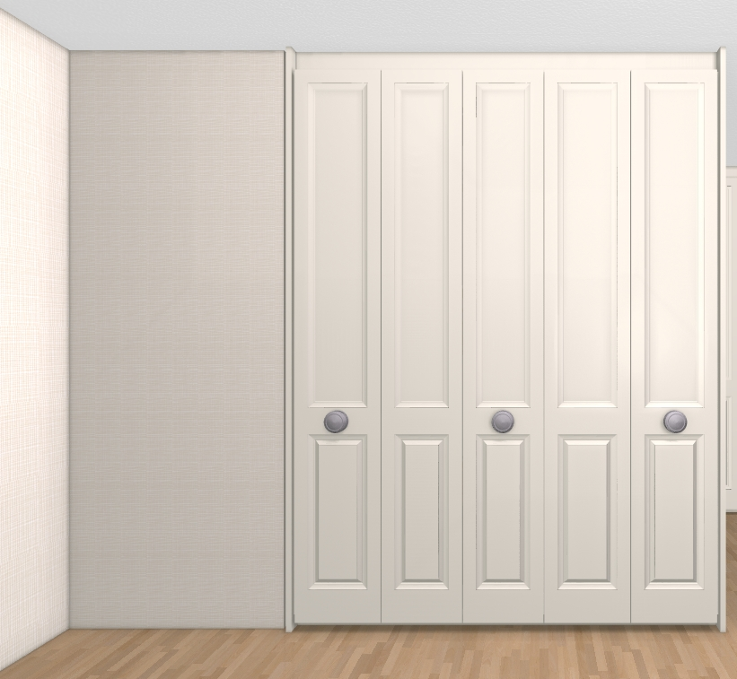
Cliente: Patricia Cardim
Ambiente: Suite 01
Linha: Armário
Modelo: Paris

Slide 14
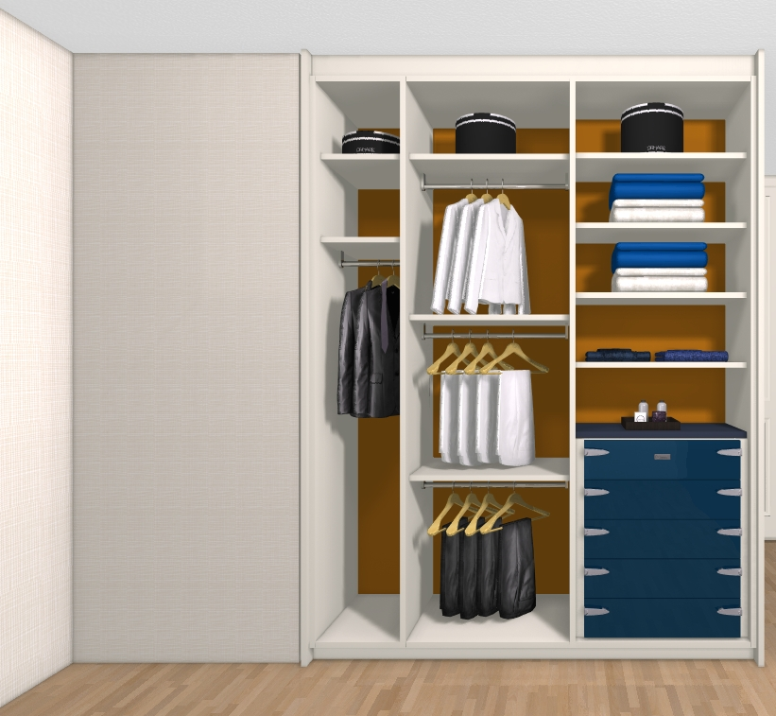
Cliente: Patricia Cardim
Ambiente: Suite 01
Linha: Armário
Modelo: Paris

Slide 15
SUITE 02
Cliente: Patricia Cardim
Data: 02/04/2015
Vendedor(a): Dani E.
Técnico(a): Stéfany Todaka

Slide 16
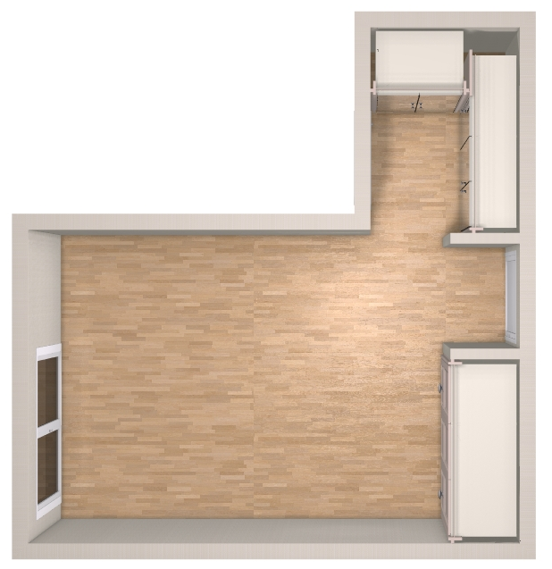
ACABAMENTOS
Externo
Pintura Fosca Rosebud
Complementos
Pintura Fosca Barbante
Porta
Pintura Fosca Rosebud
Espelho Cristal
Puxador
Monograma
Paris
Fundo
Pintura Fosca Barbante
Frente Gaveta
Pintura Brilho Plum
Tampo Couro
Couro Wine
Cliente: Patricia Cardim
Ambiente: Suite 02
Linha: Armário
Modelo: Paris

Slide 17
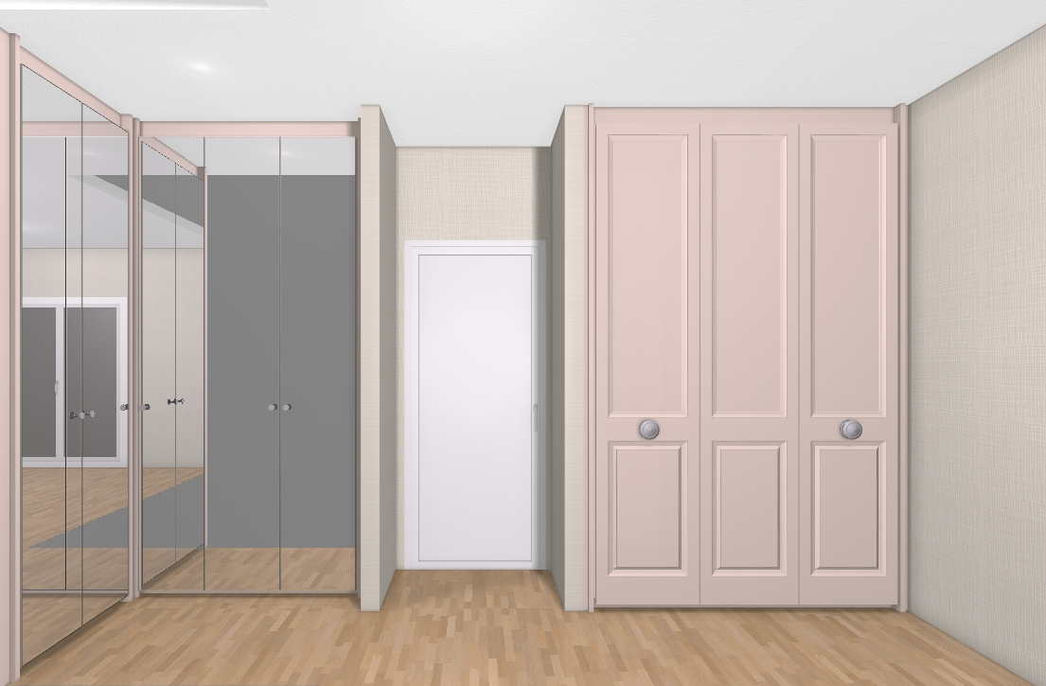
Cliente: Patricia Cardim
Ambiente: Suite 02
Linha: Armário
Modelo: Paris

Slide 18
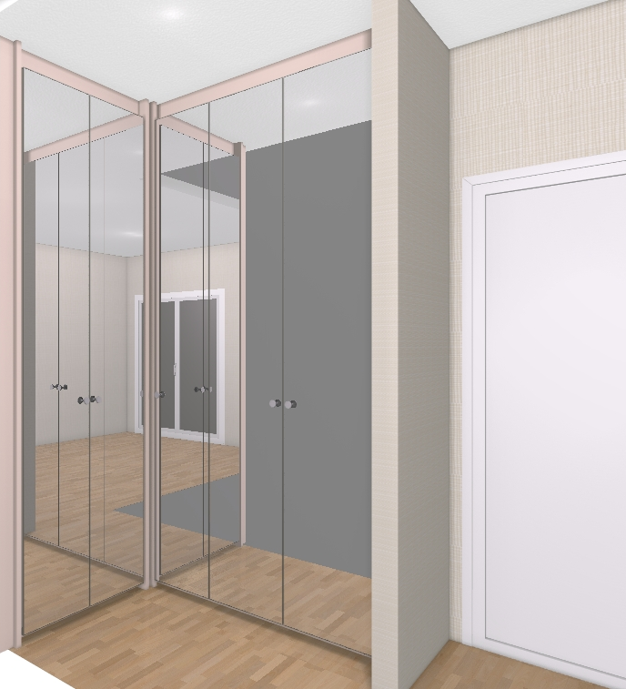
Cliente: Patricia Cardim
Ambiente: Suite 02
Linha: Armário
Modelo: Paris

Slide 19
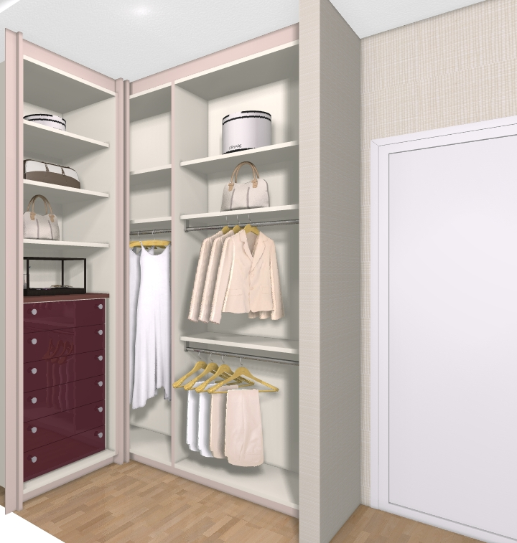
Cliente: Patricia Cardim
Ambiente: Suite 02
Linha: Armário
Modelo: Paris

Slide 20
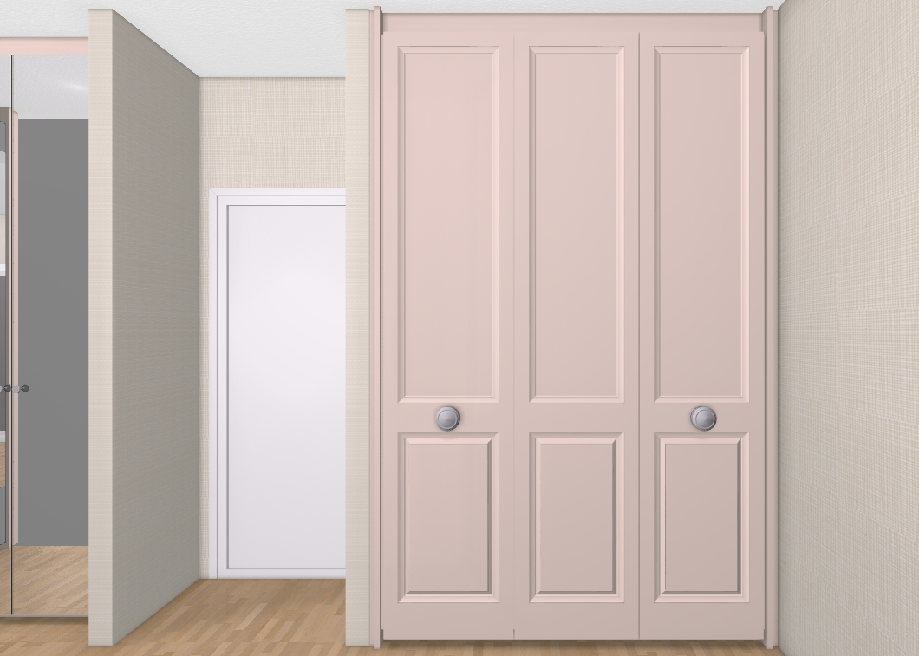
Cliente: Patricia Cardim
Ambiente: Suite 02
Linha: Armário
Modelo: Paris

Slide 21
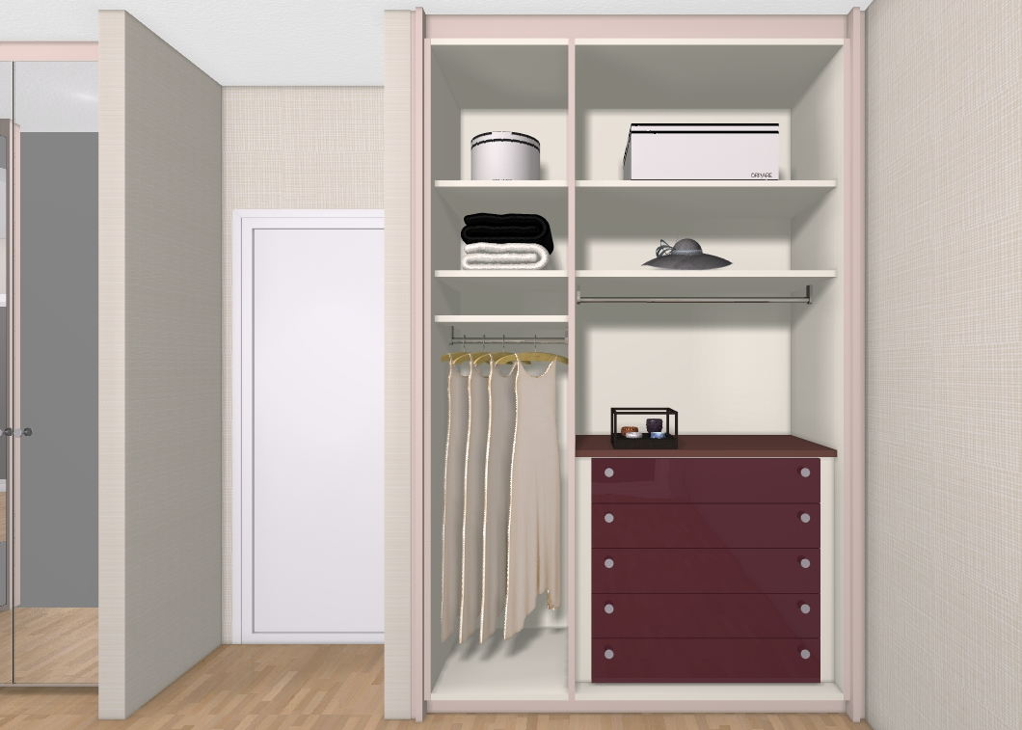
Cliente: Patricia Cardim
Ambiente: Suite 02
Linha: Armário
Modelo: Paris

Slide 22


